Slide 1
BÀI 14: VẬT LIỆU POLIME
CHẤT DẺO
TƠ
CAO SU
KEO DÁN TỔNG HỢP

Slide 2


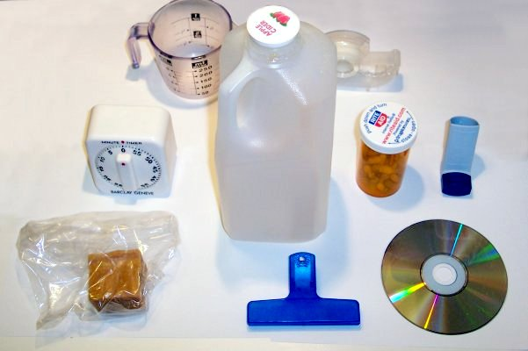
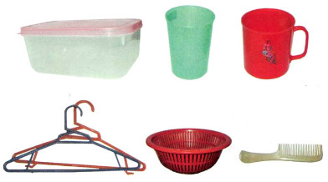
I. CHẤT DẺO

Slide 3
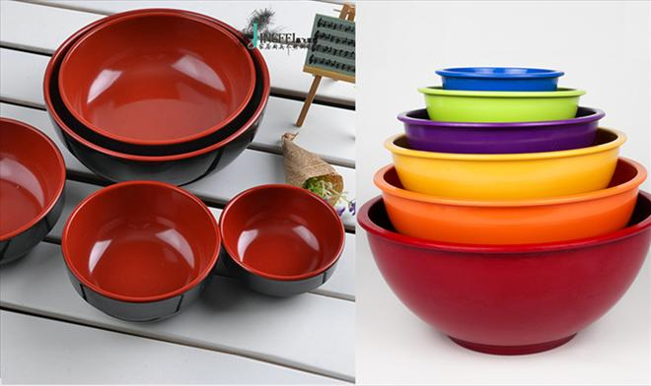
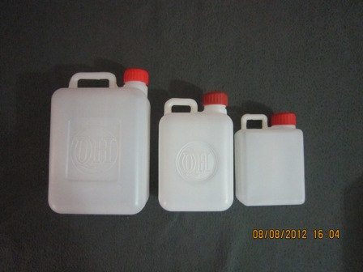
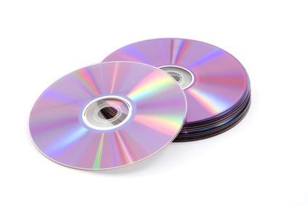
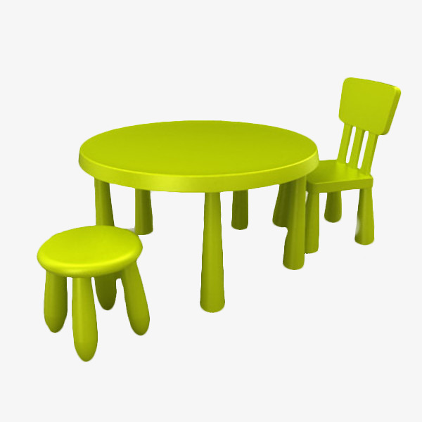
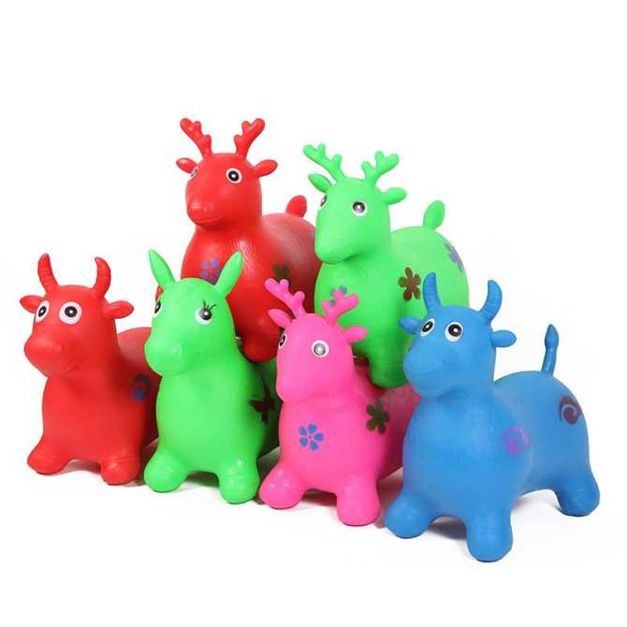
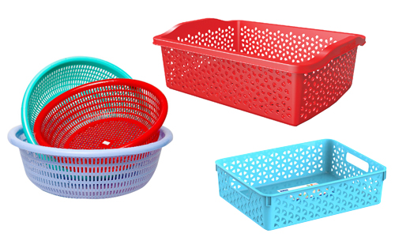
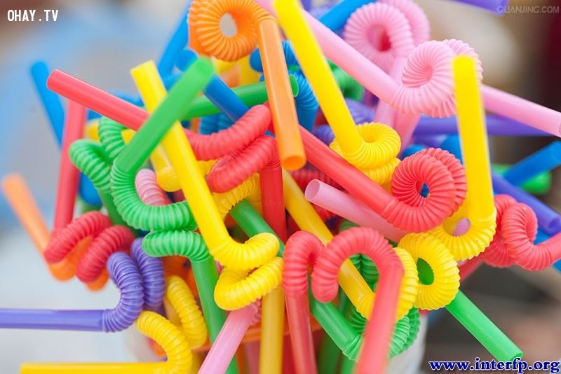
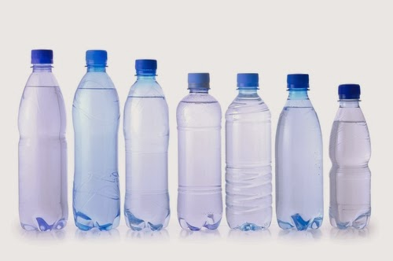
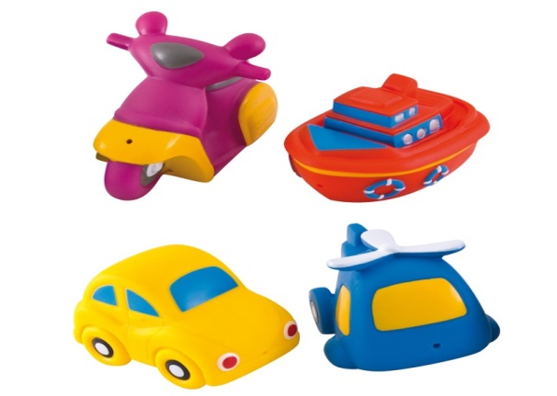
Bát nhựa
Đĩa CD
Bình nhựa
Bàn ghế
Thú nhún
Rổ giá
Ống hút
Chai nhựa
Đồ chơi

Slide 4

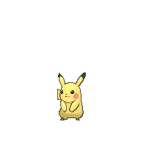
I- CHẤT DẺO
1- Khái niệm
-Chất dẻo là những vật liệu Polime có tính dẻo.
-Tính dẻo là tính bị biến dạng khi chịu tác dụng của nhiệt, của áp lực bên ngoài và vẫn giữ được biến dạng đó khi thôi tác dụng.

Slide 5
2- MỘT SỐ POLIME DÙNG LÀM CHẤT DẺO
Polietilen
(PE)
Poli(vinyl clorua)
(PVC)
4 LOẠI
Poli(metyl metaccrylat)
(PMM)
Poli(phenol-fomanđehit)
(PPF)

Slide 6
 | Polietilen PE | Poli(vinyl clorua) PVC | Poli(metyl metacrylat) PMM | Poli(phenol-fomanđehit PPF
Công thức
Điều chế
Tính chất
Ứng dụng

Slide 7
 | Polietilen - PE
Công thức
Điều chế
Tính chất
Ứng dụng
( CH₂ – CH₂ )_{n}
Chất dẻo mềm, nóng chảy trên 110⁰C, có tính
“trơ tương đối”
Làm màng mỏng, vật liệu điện, bình chứa …

Slide 8
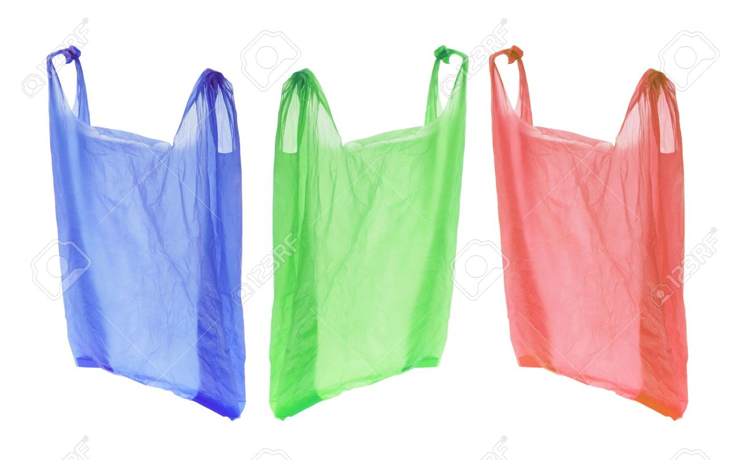
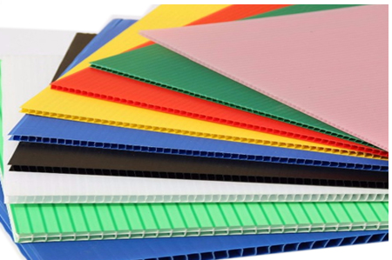
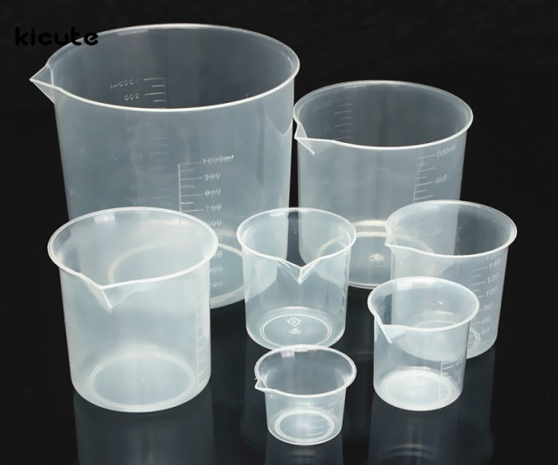
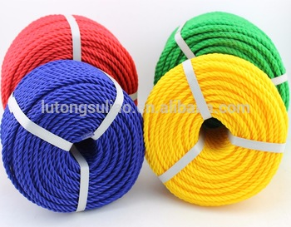
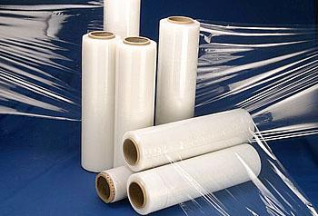
MỘT SỐ ỨNG DỤNG CỦA PE
Túi ni lông
Tấm nhựa
Dây thừng
Màng mỏng
Bình chứa

Slide 9
 | Poli(vinyl clorua) - PVC
Công thức
Điều chế
Tính chất
Ứng dụng
Chất rắn vô định hình, cách điện tốt,bền với axit
Làm vật liệu cách điện, ống dẫn nước,
vải che mưa…

Slide 10
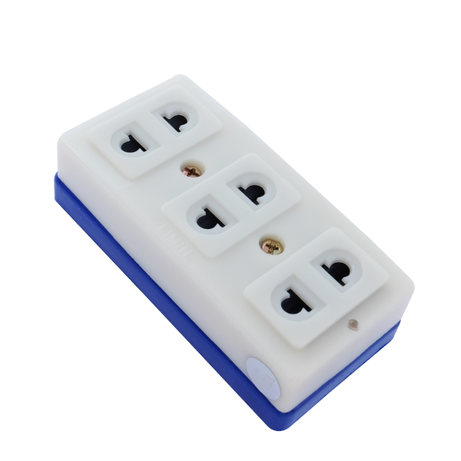
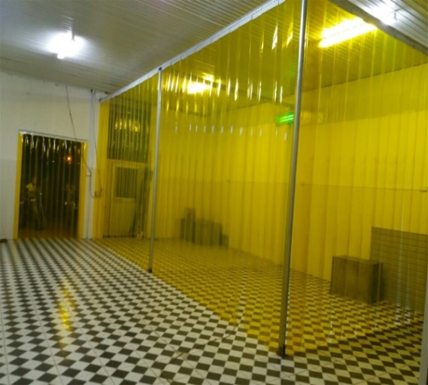
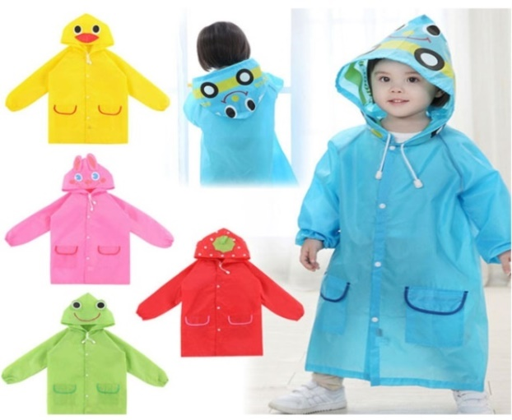
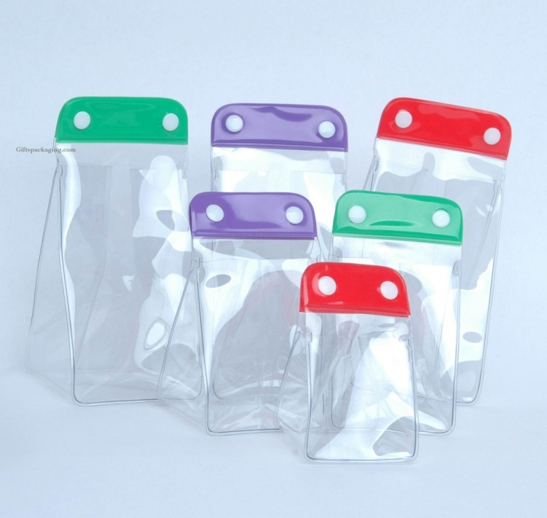
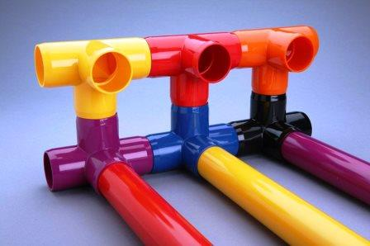
MỘT SỐ ỨNG DỤNG CỦA PVC
Tấm rèm
Áo mưa
Vỏ ổ điện
Túi đựng
Ống dẫn nước

Slide 11
 | Poli(metyl metacrylat) - PMM
Công thức
Điều chế
Tính chất
Ứng dụng
Chất rắn trong suốt, cho ánh sáng truyền qua tốt
Chế tạo thủy tinh hữu cơ

Slide 12
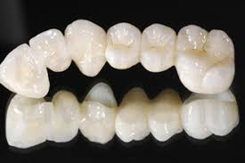
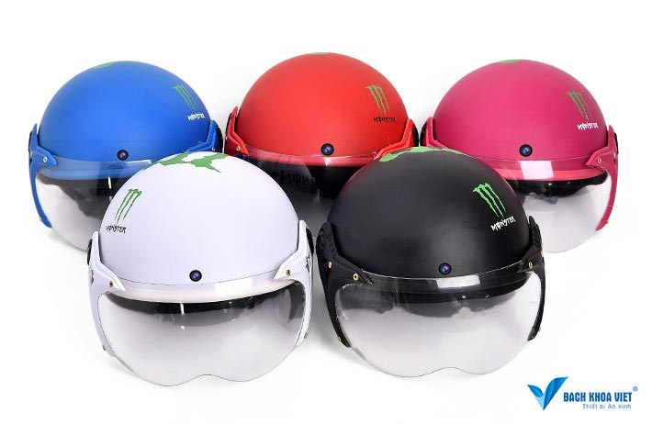
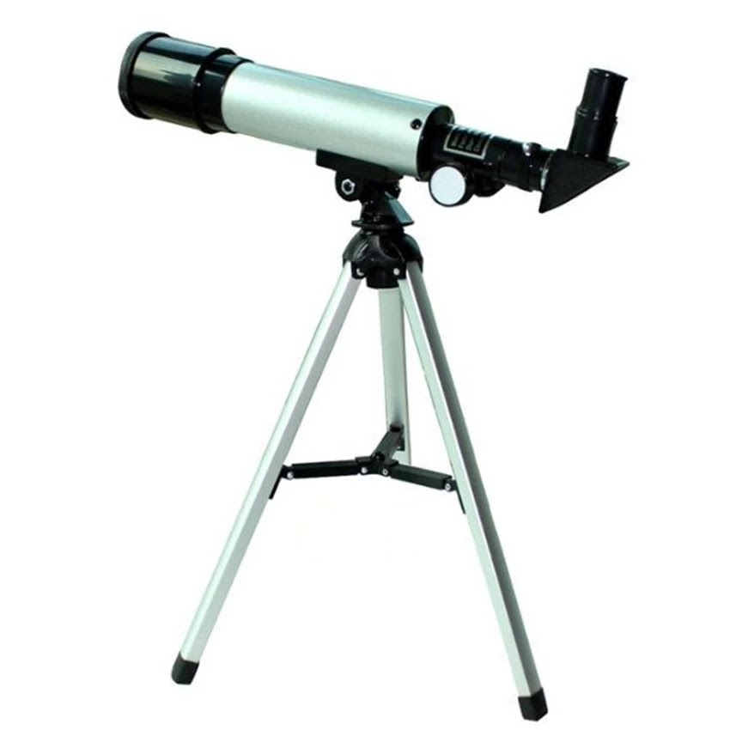
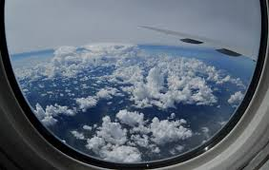
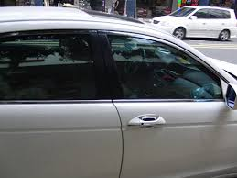
MỘT SỐ ỨNG DỤNG CỦA PMM
Răng giả
Kính mũ bảo hiểm
Kính viễn vọng
Kính máy bay
Kính ô tô

Slide 13
 | Poli(phenol-fomanđehit) – PPF
Công thức
Điều chế
Tính chất
Ứng dụng
OH
CH₂
n
OH
OH
n
n
H⁺
+
CH₂ = O
CH₂
+
n
H₂O
t⁰
n
Chất rắn dễ nóng chảy, dễ tan trong một số dung
môi hữu cơ
Sản xuất bột ép, sơn

Slide 14
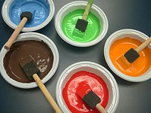
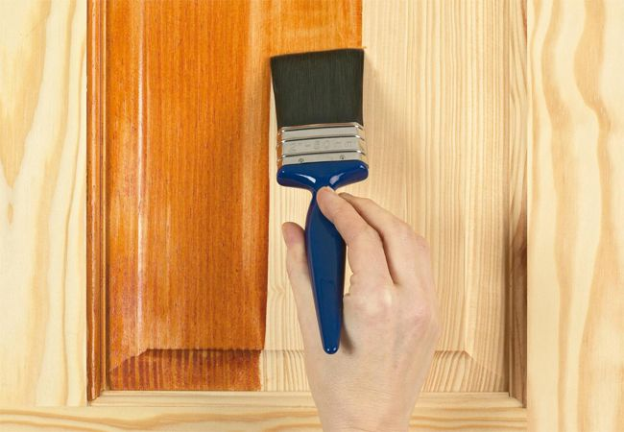
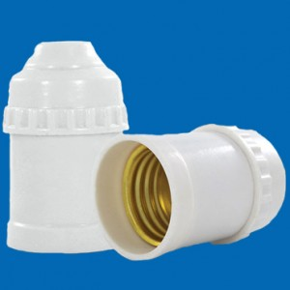
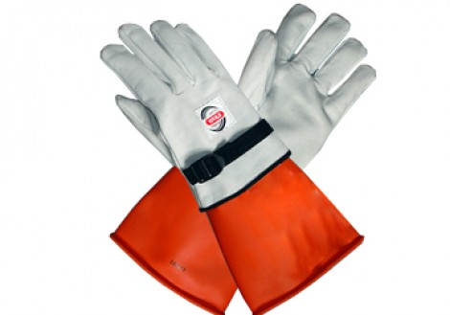
MỘT SỐ ỨNG DỤNG CỦA PPF
Véc-ni
Sơn
Vỏ đui đèn
Găng tay

Slide 15
TÚI NILON

Slide 16
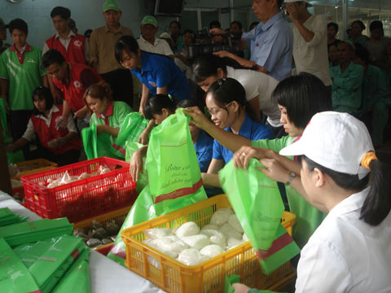
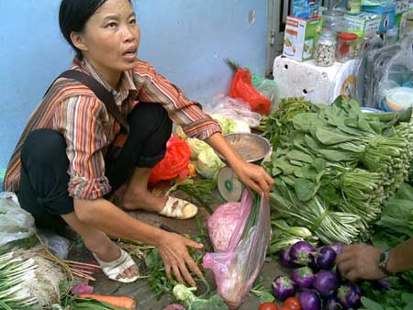
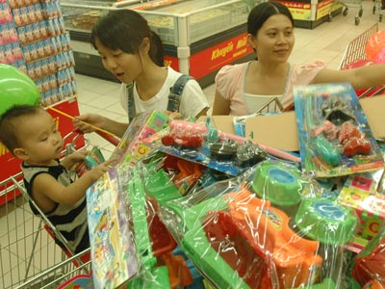
Tình trạng sử dụng túi nilon
Người dân Việt Nam sử dụng hơn 12.000 tấn túi nilon (năm 2010)

Slide 17
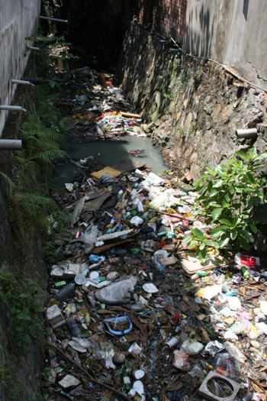
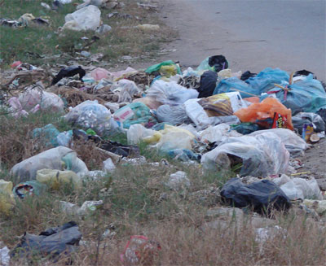
Cống rãnh bị ngập úng vì rác nilon
Túi nilon làm ô nhiễm môi trường đất, nước

Slide 18

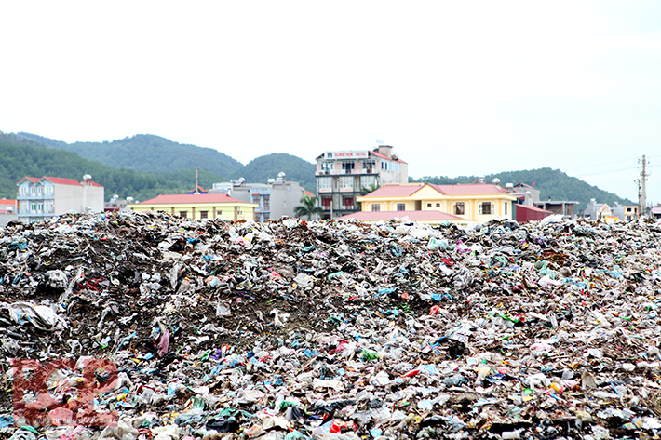

Tác hại
→Thời gian phân hủy lâu
→Khi sản xuất và xử lý tạo ra khí độc
→ Không tan trong nước
→Có thêm các chất phụ gia
+gây ảnh hưởng cho sức khỏe con người
+ảnh hưởng đến môi trường đất,nước, không khí
+gây ứ đọng nước thải và ngập úng
+mất mĩ quan

Slide 19
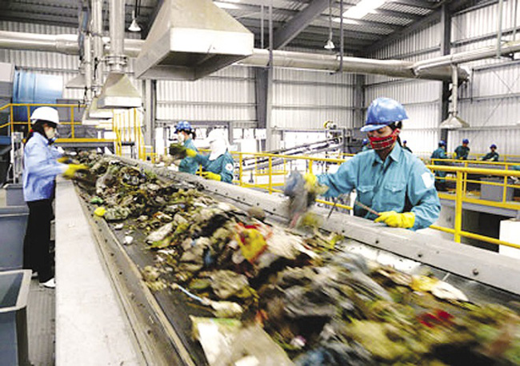
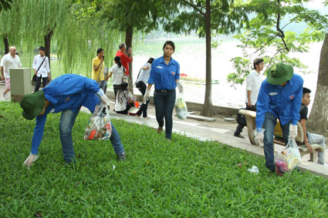
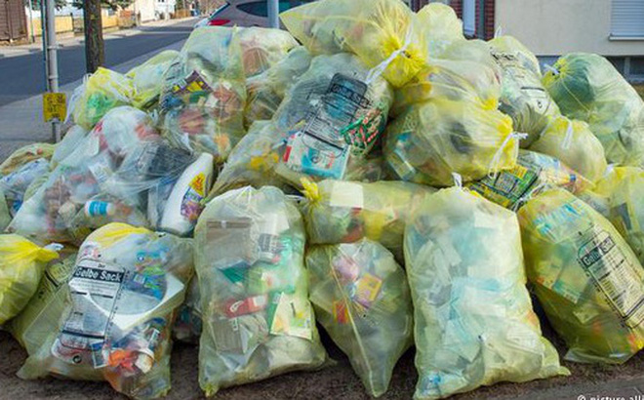
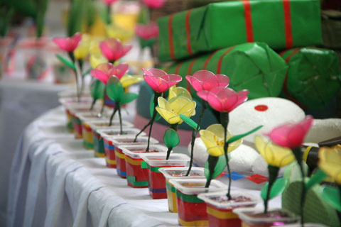
Hãy thu gom, phân loại, xử lí, tái chế rác thải và sử dụng chúng vào những việc có ích

Slide 20
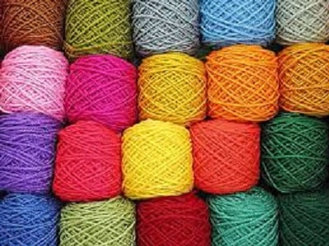
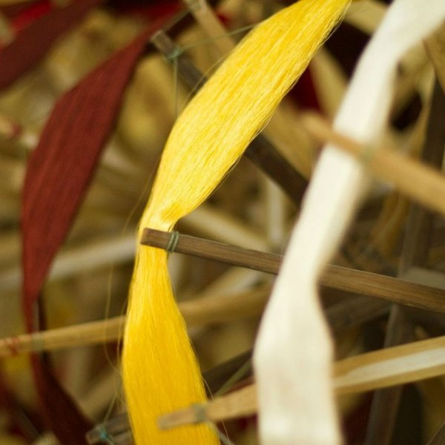

Slide 21
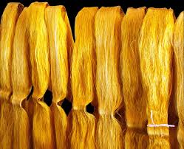
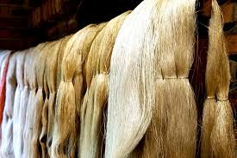
II. Tơ
1. Khái niệm
Tơ là những vật liệu polime hình sợi dài và mảnh với độ bền nhất định.
Tơ là gì?

Slide 22
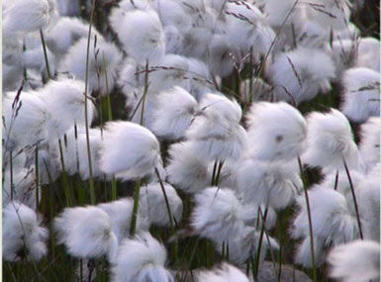
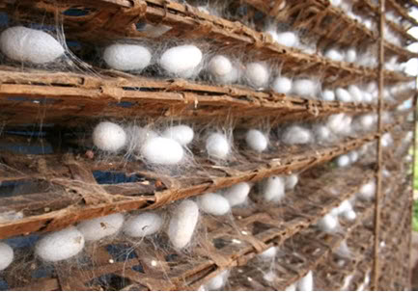
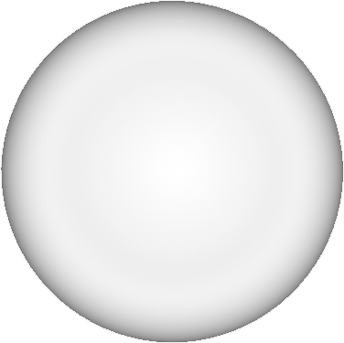
2. Phân loại
Tơ thiên nhiên
Tơ thiên nhiên
Tơ
Bông
Tơ hóa học
Tơ tằm
Len tự nhiên

Slide 23
Tơ poliamit
(nilon,capron)
Tơ tổng hợp
Tơ vinylic thế(vinilon,nitron,..)
Tơ hóa học
Tơ visco
Tơ bán tổng hợp hay tơ nhân tạo
Tơ xenlulozơ axetat

Slide 24
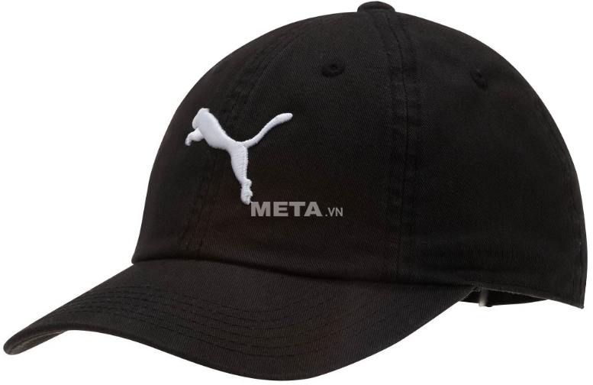
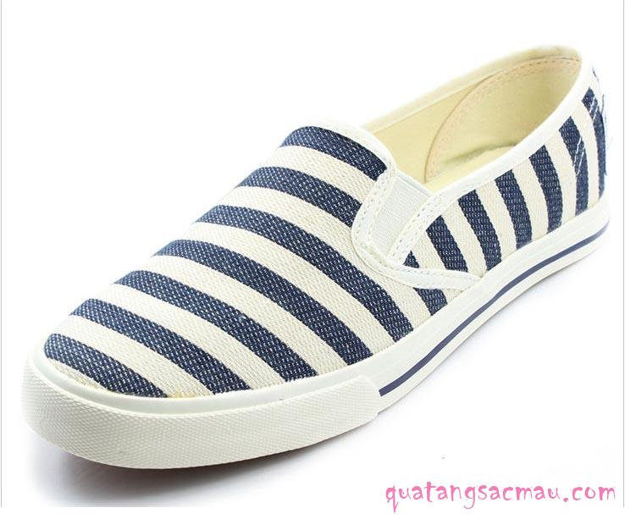
Một số hình ảnh về tơ nhân tạo

Slide 25


quai bằng sợi nhân tạo
Lông bàn chải làm bằng sợi nhân tạo

Slide 26


Tóc giả hình thành từ các loại sợi nhân tạo, nguyên liệu dệt

Slide 27

Mô phỏng lá sen ở Amazonia làm từ sợi tơ nhân tạo

Slide 28

Một số hình ảnh về tơ tổng hợp
Vải từ sợi tổng hợp

Slide 29
3. Một số loại tơ tổng hợp thường gặp
a. Tơ nilon – 6,6
nH₂N – [CH₂]₆ – NH₂ + nHOOC – [CH₂]₄ – COOH
Hexametylenñiamin
Axit añipic
→ – (HN – [CH₂]₆ –NH-CO– [CH₂]₄ – CO )– _{n} + 2n H₂O
Nilon-6,6 hay poli(hexametylen añipamit)
*Tính chất: Tô nilon-6,6 thuoäc loaïi tô poliamit dai, beàn, meàm maïi, oùng möôït ít thaám nöôùc, keùm beàn vôùi nhieät, vôùi axit vaø kieàm
* ÖÙng duïng: vaûi may maëc, daây caùp, daây duø, ñan löôùi..

Slide 30





Tơ nilon - 6,6

Slide 31


Slide 32


Slide 33


Tơ nitron

Slide 34




Tơ nitron

Slide 35


Slide 36


III. Cao su
1. Khái niệm
Cao su là loại vật liệu polime có tính đàn hồi.
Cao su là gì?

Slide 37
2. Phân loại
Cao su thiên nhiên
Cao su
Cao su buna
Cao su tổng hợp
Cao su buna –S và cao su buna -N

Slide 38





a. Cao su thiên nhiên
Cây cao su ( tên khoa học là Hevea brasiliensis ) có nguồn gốc từ Nam Mĩ

Slide 39


Nhân loại biết đến cao su
Năm 1496 lần đầu tiên người châu Âu biết đến cao su sau đợt thám hiểm lần 2 của Christopher Columbus
Năm 1811 xưởng chế tạo cao su đầu tiên ra đời tại Vienna (Áo)

Slide 40
Cấu tạo:
Cao su thiên nhiên là polime của isopren
250⁰C – 300⁰C
Cao su thiên nhiên
Isopren( C₅H₈)
(
C
CH
CH₂
)
CH₂
n
CH₃
hay viết gọn (C₅H₈ )_{n}
với n = 1.500 – 15.000

Slide 41
Tính chất và ứng dụng
Tính chất
Nhờ có những liên kết đôi trong phân tử , cao su tham gia các phản ứng cộng ( H₂,Cl₂,HCl,...) và có thể tác dụng với lưu huỳnh.
Cao su tự nhiên không tan trong nước và các dung môi thông thường nhưng trong xăng và benzen, dicloetan, … bị trương phồng lên và tan chậm
Cao su tự nhiên có tính đàn hồi, không thấm nước, không khí, cách điện, cách nhiệt tốt

Slide 42
LƯU HÓA CAO SU
Cầu nối đisunfua
Phân tử polime hình sợi
S
S
S
S
S
ns
S
+
S
tº
S
S
S
S
S
Cao su chưa lưu hóa
Cao su lưu hóa
Cao su lưu hóa có tính đàn hồi tốt hơn, chịu nhiệt cao hơn, lâu mòn hơn, khó tan trong các dung môi hơn cao su thường
Löu hoaù cao su baèng caùch troän cao su với 3-4% (veà khoái löôïng) löu huyønh, ñun ôû 130 - 150⁰C

Slide 43


Ứng dụng
Trong công nghiệp

Slide 44



Trong y tế và đời sống

Slide 45






Một số sản phẩm làm từ cao su

Slide 46

Nguồn gốc |  | Nam Mĩ. Hiện nay cao su có ở nhiều nơi trên thế giới.
Cấu tạo |  | Cao su là hiđrô cacbon k no cao phân tử có CTPT (C₅H₈)_{n}
Điều chế và tên gọi |  | Đun nóng cao su thiên nhiên nhiệt độ 250-300 ⁰C thu được isopren (C₅H₈) - Tên là poliisopren
Tính chất | TCVL | -Có tính đàn hồi -Không dẫn điện, dẫn nhiệt -Không tan trong nước, nhưng tan trong xăng, benzen,...
 | TCHH | Cao su thiên nhiên cho phản ứng cộng H2, Cl2, HCl,… đặc biệt là cộng lưu huỳnh tạo cao su lưu hoá
Ứng dụng |  | Trong công nghiệp: xăm, lốp xe,.... Trong y tế: găng tay. ống truyền máu,... Trong đời sống: dép, bóng,...
Với n = 1500 - 15000

Slide 47
b. Cao su tổng hợp
Cao su buna
Cao su tổng hợp
Cao su buna - S
Cao su buna - N

Slide 48

Cao su buna
Na, to,P
n CH₂=CH-CH=CH₂
CH₂
CH
CH
CH₂
n
Cao su buna

Slide 49
Cao su buna - S
Đồng trùng hợp buta-1,3-đien và stiren
xt, tº,P
n CH₂=CH-CH=CH₂ + nCH=CH₂
C₆H₅
( CH₂-CH=CH-CH₂-CH = CH₂ )_{n}
Cao su buna-S
C₆H₅
Cao su buna - N
Đồng trùng hợp buta-1,3-đien và acrilonitrin
xt, tº,P
n CH₂=CH-CH=CH₂ + nCH=CH₂
CN
( CH₂-CH=CH-CH₂-CH - CH₂)_{n}
Cao su buna – N
CN

Slide 50
BÀI TẬP CỦNG CỐ
Cao su thiên nhiên là
A
polime của isopropilen
B
hỗn hợp cao su và lưu huỳnh
C
polime của buta-1,3-dien
D
polime của isopren
D
polime của isopren

Slide 51
BÀI TẬP CỦNG CỐ
Sản phẩm đồng trùng hợp của buta-1,3-đien
với CH₂=CH-CN có tên gọi thông thường:
A
Cao su buna - N
A
Cao su bana - N
B
Cao su buna - S
C
Cao su buna
D
Cao su

Slide 52
BÀI TẬP CỦNG CỐ
Dãy các chất dùng để tổng hợp cao su buna-S là ?
A
A
CH₂=CH-CH=CH₂, C₆H₅CH=CH₂
CH₂=CH-CH=CH₂, C₆H₅CH=CH₂
B
CH₂=C(CH₃)-CH=CH₂, C₆H₅CH=CH₂
C
CH₂=CH-CH=CH₂, lưu huỳnh
D
CH₂=CH-CH=CH₂, CH₃-CH=CH₂

Slide 53
BÀI TẬP CỦNG CỐ
Teflon là tên của một loại polime được dùng làm?
A
Tơ tổng hợp
B
B
Chất dẻo
ChÊt dÎo
C
Cao su tổng hợp
D
Cả 3 đáp án trên

Slide 54
BÀI TẬP CỦNG CỐ
Nilon-6,6 thuộc loại
A
Tơ visco
B
polieste
C
Tơ axetat
D
T Tơ poliamit
D
tơ poliamit

Slide 55
BÀI TẬP CỦNG CỐ
Các tơ nào sau đây là tơ nhân tạo
A
tơ visco và tơ nilon -6,6
B
tơ tằm và tơ vinilon
C
tơ nilon-6,6 và tơ capron
D
D
Tơ visco và tơ xenlulozo axetat
tơ visco và tơ xenlulozo axetat

Slide 56
10
08
06
05
04
03
02
09
07
01
TRÒ CHƠI Ô CHỮ
1
H | I | Đ | R | Ô | C | A | C | B | O | N
2
N | a
3
I | S | O | P | R | E | N
4
S | T | I | R | E | N
5
L | Ư | U | H | U | Ỳ | N | H
Bắt đầu
Hết giờ
4. Đồng trùng hợp buna-1,3-đien (xt Na)với chất gì để tạo cao su buna-S?
2. Xúc tác được polime dùng để sản xuất cao su buna-S và cao su buna-N ?
3. hãy cho biết tên gọi của C₅H₈ là gì ?
5. Để diễn ra quá trình cao su hóa cần hỗn hợp cao su và chất gì ?
1. Hợp chất hữu cơ mà trọng đó chỉ có nguyên tử H₂ và C gọi là gì ?

